Slide 1
Vučni motori jednosmerne ( usmerene valovite) struje
Princip rada motora jss

Slide 2
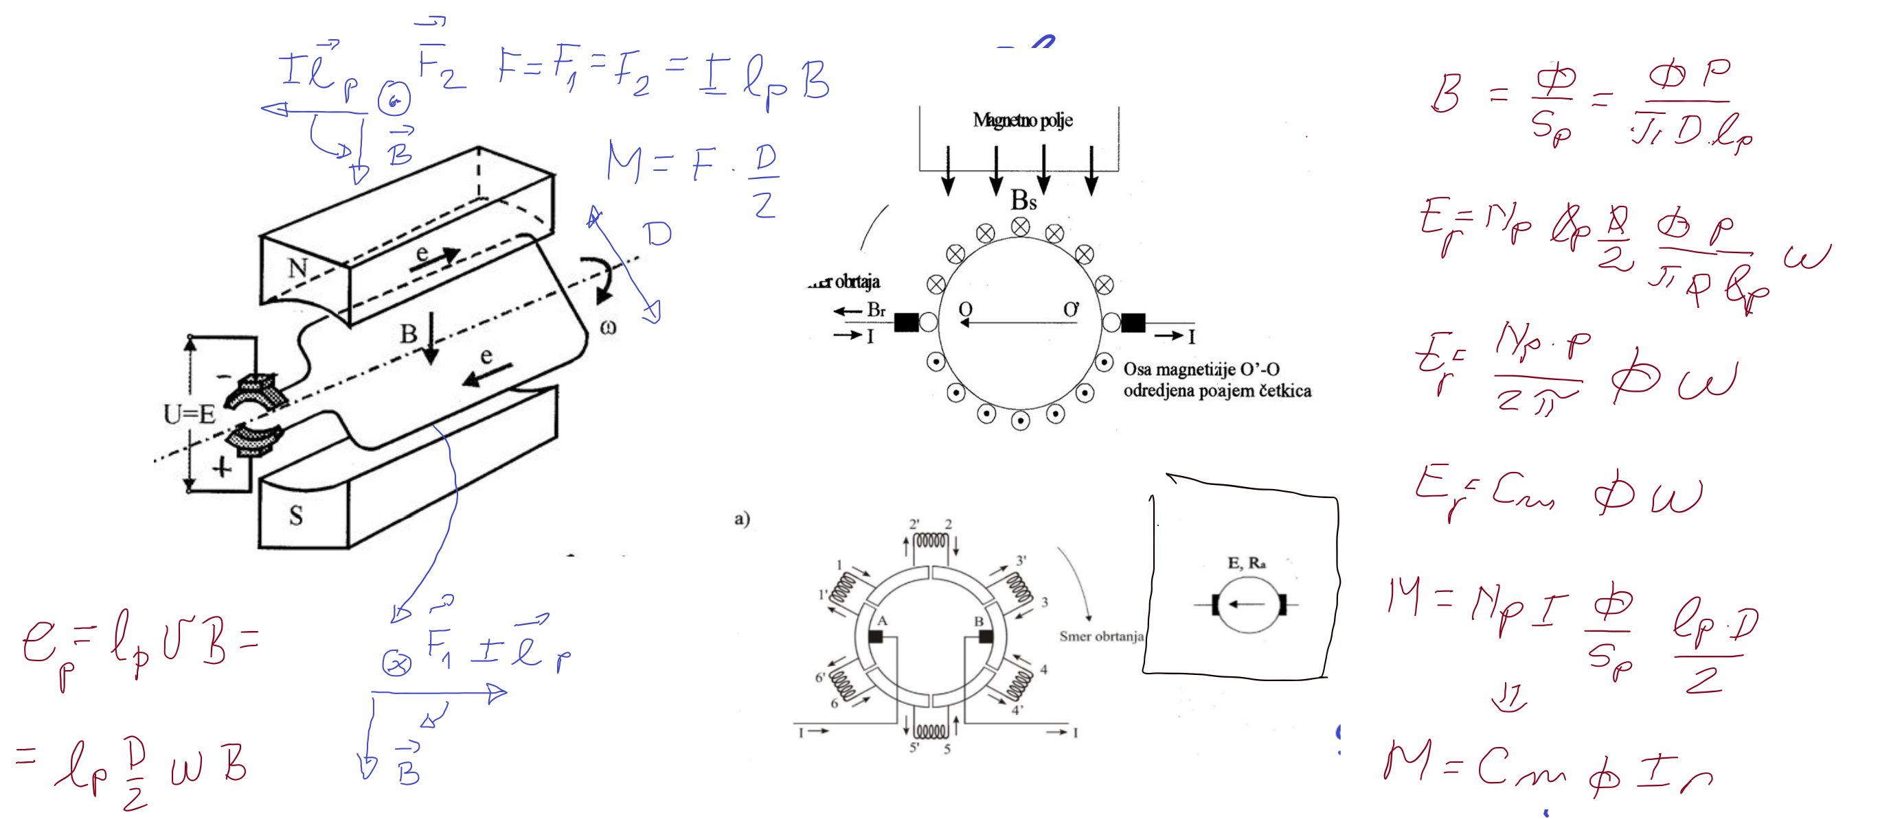

Slide 3
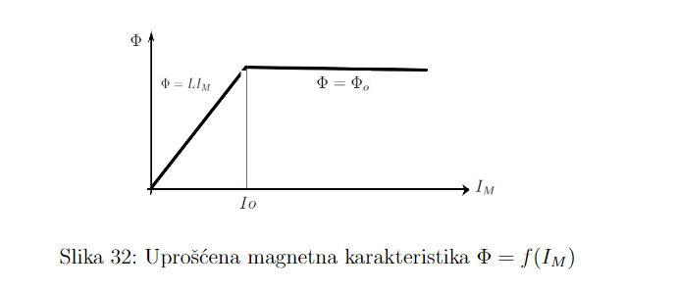
ELEKTRIČNO KOLO MOTORA JEDNOSMERNE STRUJE SA REDNOM VEZOM ROTORA I STATORA

Slide 4
ELEKTROMEHANIČKE KARAKTERISTIKE

Slide 6
MEHANIČKE (IZLAZNE ) KARAKTERISTIKE MOTORA

Slide 7
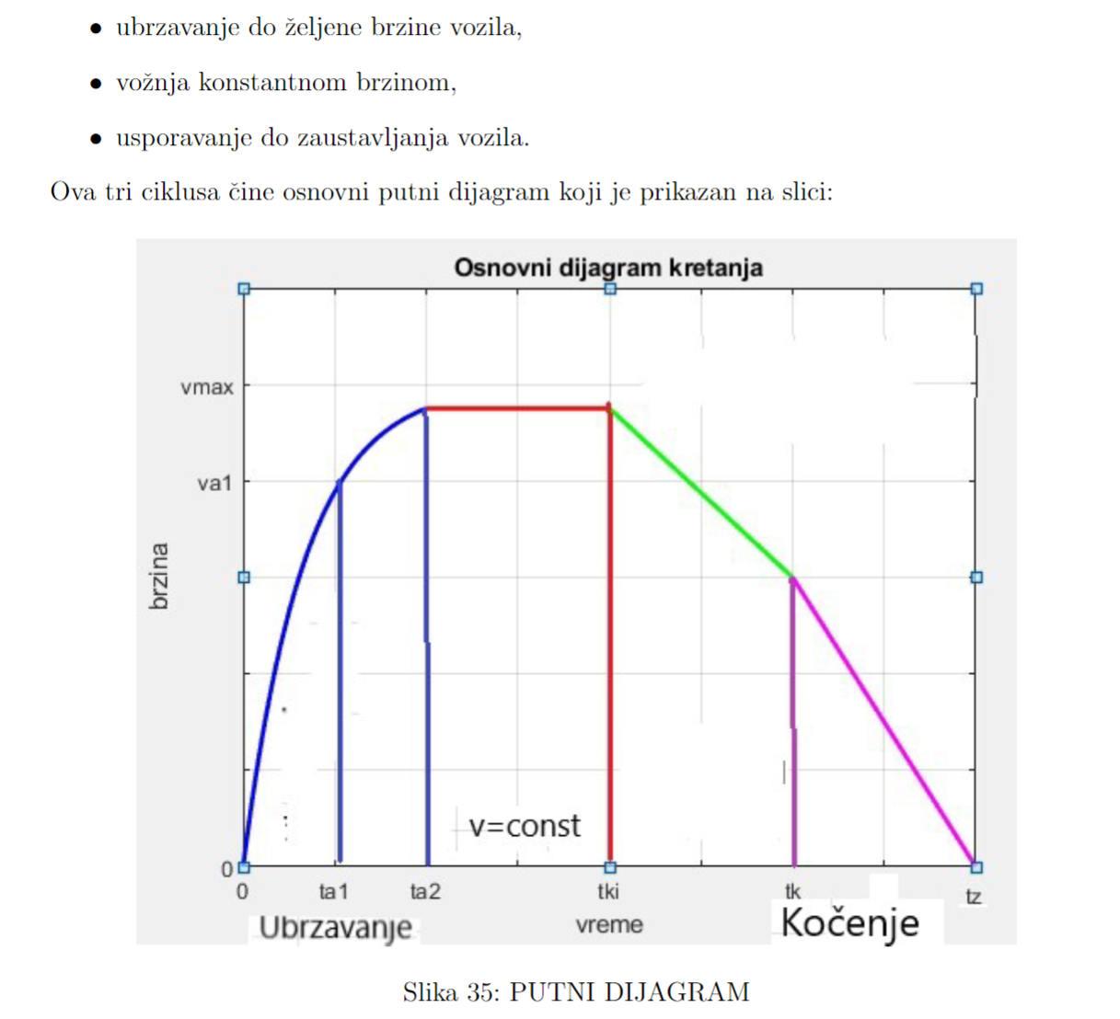
UPRAVLJANJE BRZINOM I MOMENTOM MOTORA JSS U VUČNIM APLIKACIJAMA
CILJ UPRAVLJANJA = REALIZACIJA VOZNOG PROFILAPRIKAZANOG NA SLICI

Slide 8
UPRAVLJANJE BRZINOM I MOMENTOM MOTORA JSS U VUČNIM APLIKACIJAMA PROMENOM NAPONA NAPAJANJA VUČNOG MOTORA I SLABLJENJEM POLJA POBUDE( MAGNETNOG POLJA)

Slide 9
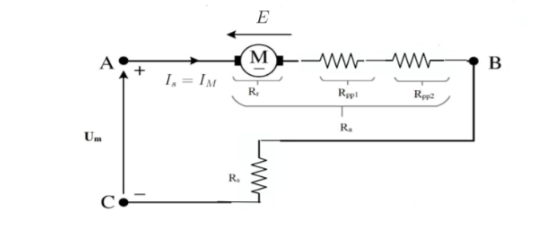
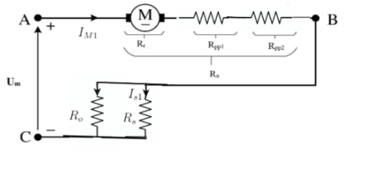
Slabljenje magnetnog polja se realizuje smanjenjem struje statora
Motor sa punim poljem
Motor sa oslabljenim poljem

Slide 10
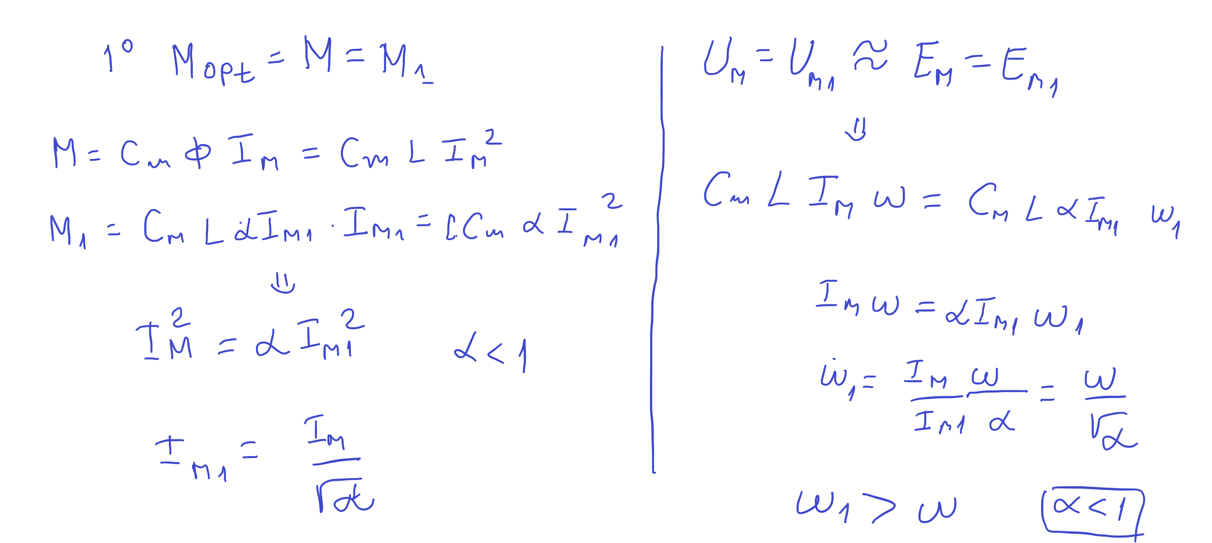

Slide 11
PROMENA SMERA KRETANJA

Slide 12
ELEKTRIČNO KOČENJE

Slide 13
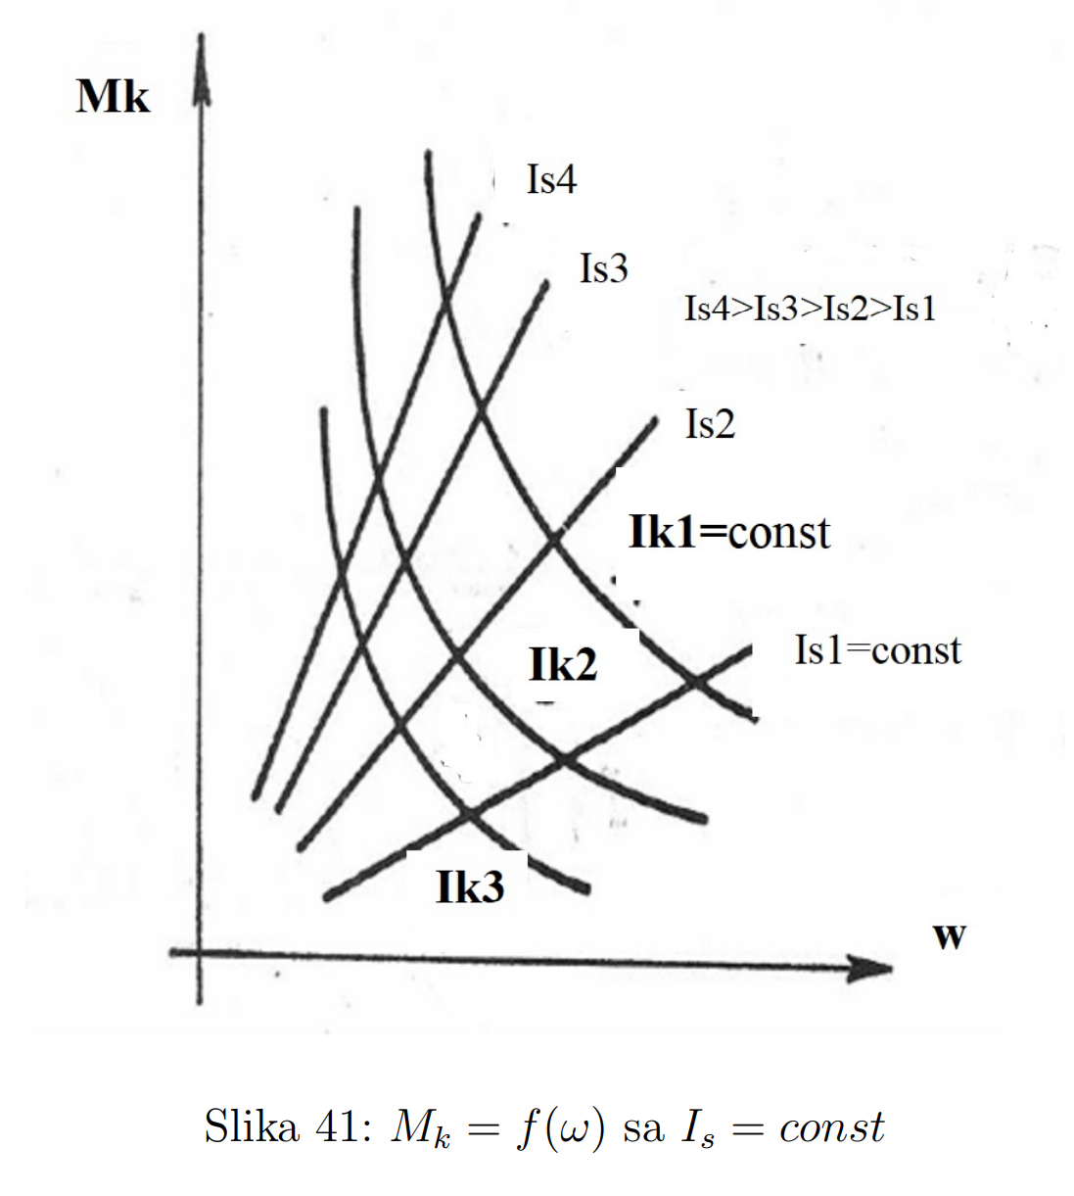
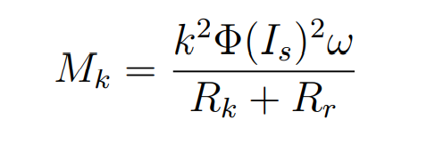
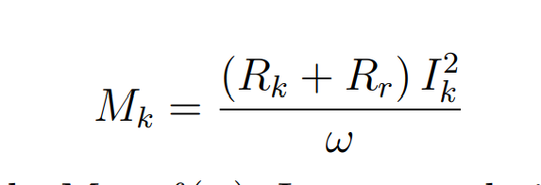

Slide 14
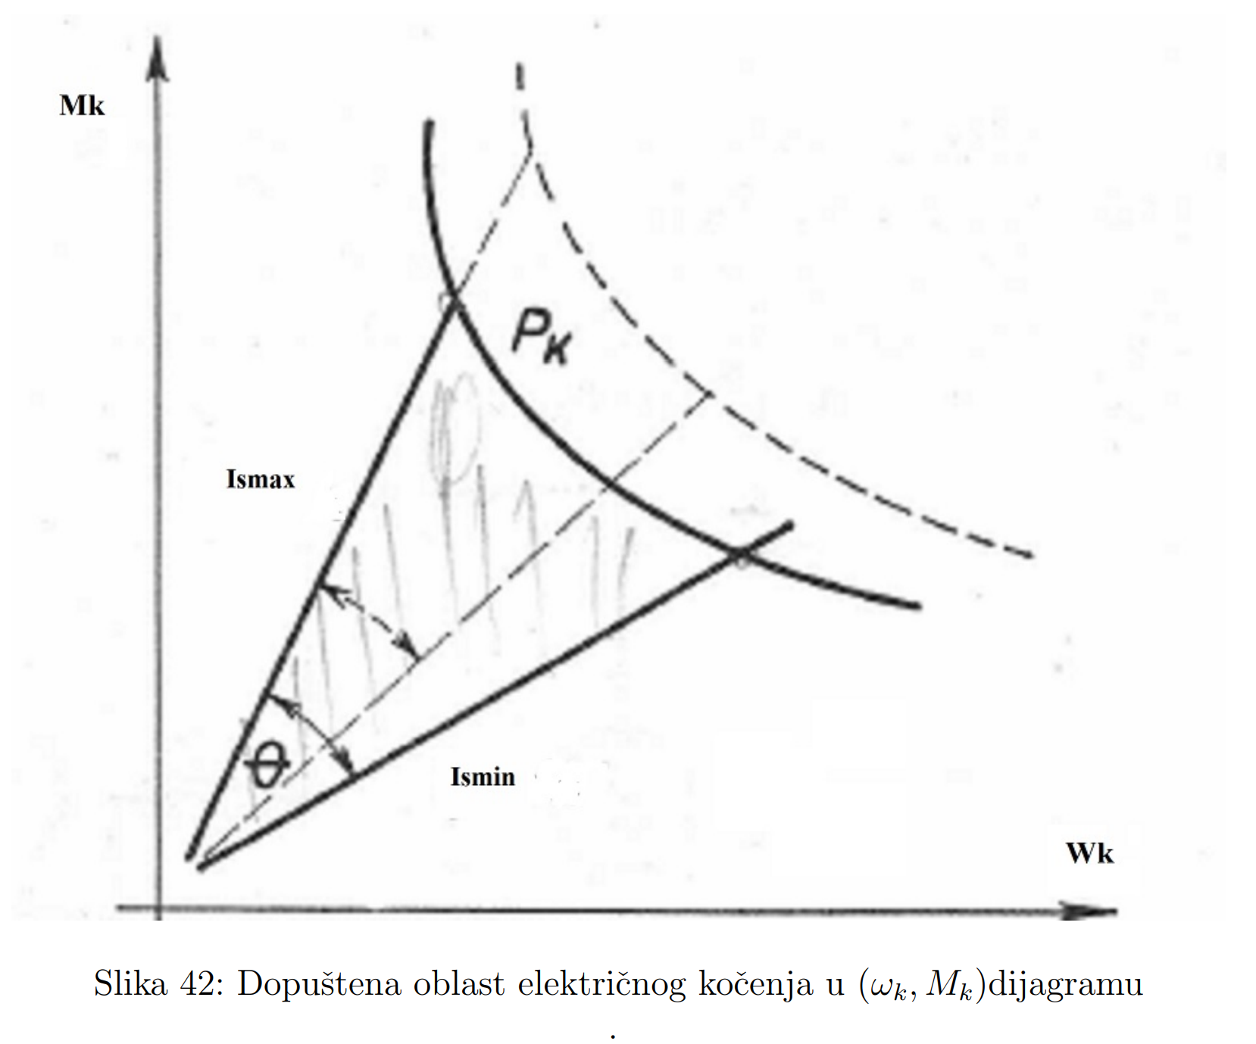

Slide 15
DIODA

Slide 16
TIRISTOR

Slide 17
Diodni ispravljač u formi mosta

Slide 18
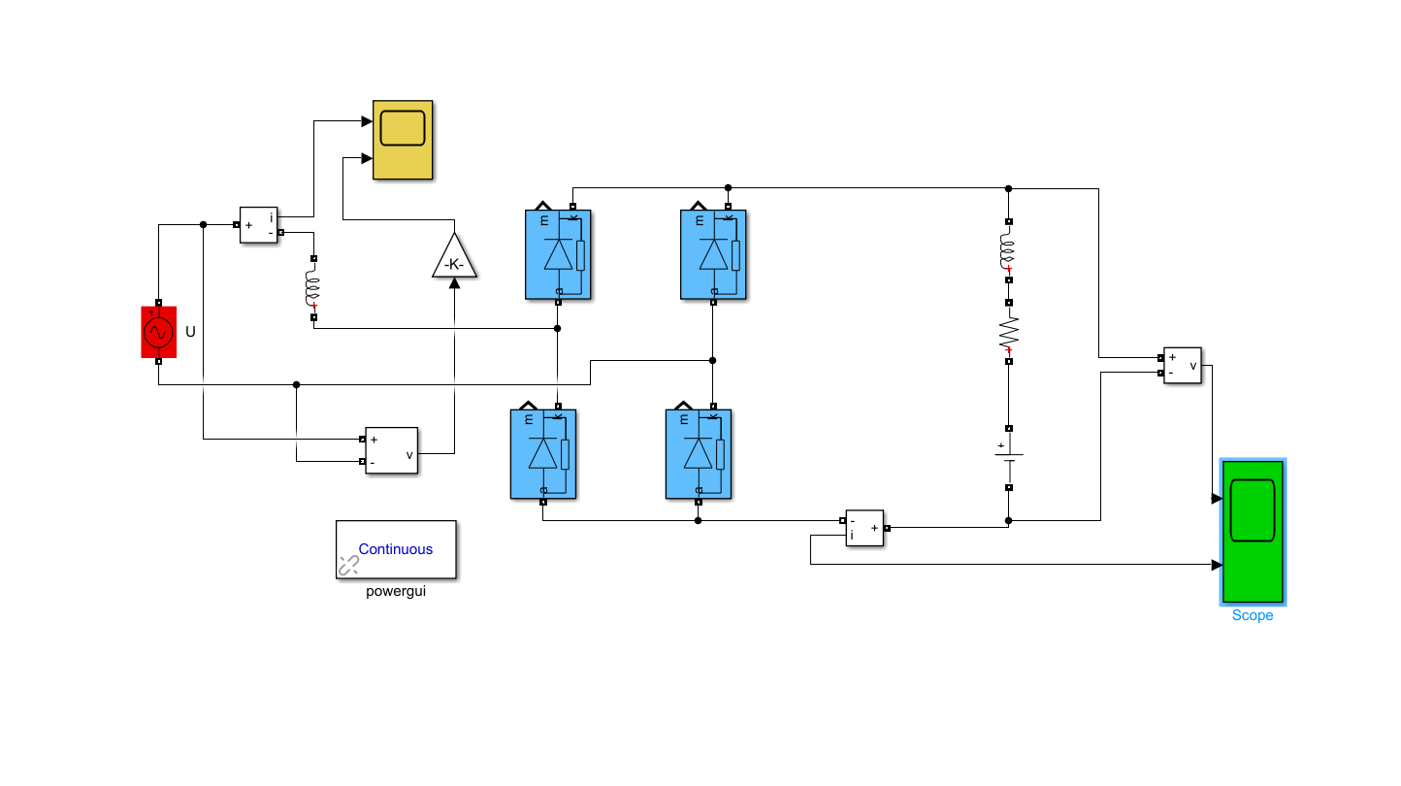

Slide 19
UTICAJ PRIGUŠNICE U KOLU VUČNOG MOTORA

Slide 20
TIRISTORSKI ASIMETRIČNI MOST

Slide 21
Talasni oblik ispravljenog napona i struje na opterećenju (vučnom motoru) asimetričnog tiristorskog mosta

